Slide 1
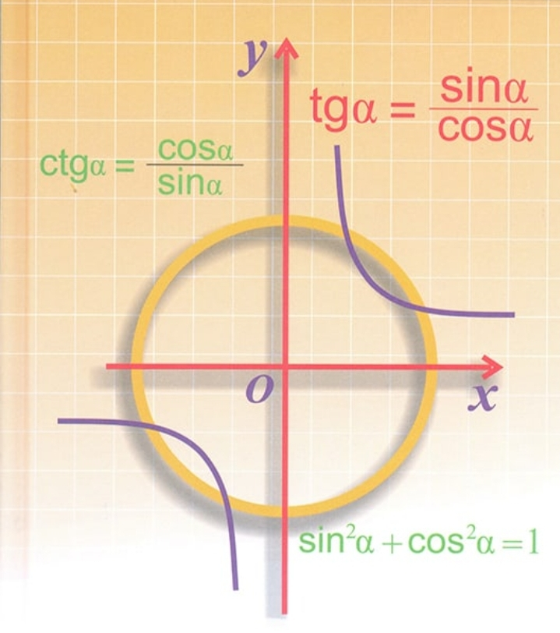
Тригонометриялық функциялар және олардың қасиеттері

Slide 2
Сабақтың мақсаты:
9.2.4.6 тригонометриялық функциялардың жұптылығын (тақтылығын), периодтылығын, бірсарындылығын және таңбатұрақтылық аралықтарын түсіндіру;

Slide 3
Топтар
«СИНУС» тобы
«КОСИНУС» тобы

Slide 4
Топтар
«СИНУС» тобы
«КОСИНУС» тобы
МЕЙРАМБЕК
БИБІНҰР
ГАУҺАР
АРЛАН
АРМАН
БОТАКӨЗ
АЛАН
ДИАС
АРАЙЛЫМ
ДИМАШ
АЙҒАНЫМ
ӘДІЛЕТ
АЯУЛЫМ
ЭЛЬДАР
АСЕМ

Slide 5
Сілтеме бойынша бейнесабақты көріп, онлайн мектептегі тапсырманы орындаймыз

Slide 6
Дескриптор:
-жұп және тақ тригонометриялық функцияларын анықтайды;
-тригонометриялық функциялардың периодын табады;
-бірсарындылық және таңбатұрақтылық аралықтарын анықтайды;

Slide 7
- Күшті жақтары -мүмкіндіктері -әлсіз жақтары -қәуіпті қатерлері Топтық жұмыс «SWOT-талдау» әдісі

Slide 8
Оқулықтағы есеп № 4.48 Тригонометриялық функциялардың периодтылығын пайдаланып, төмендегі өрнектердің мәндерін анықтаңдар.
sin390º = 5)tg 7 π/3=
2) cos 420º = 6) sin 11π/6=
3) tg 540º = 7) cos 9π/4=
4) ctg450º = 8) ctg 10π/3=

Slide 9
Дескриптор:
-берілген тригонометриялық функцияның периодын анықтайды;
-берілген бұрыштың толық периодын қосынды арқылы өрнектейді;
-берілген функцияның градустық және радиандық өлшемдердін есептейді.

Slide 10
Оқулықтағы есеп № 4.48 Тригонометриялық функциялардың периодтылығын пайдаланып, төмендегі өрнектердің мәндерін анықтаңдар.
sin390º =sin(2π + 30º)= sin 30º=1/2 T=2π
2) cos 420º=cos (2π+60º)=cos60º=1/2 T=2π
3) tg 540º= tg 3π =0 T=π
4) ctg450º=ctg(2π+ 90º)=ctg 90º=0 T=π
5)tg 7 π /3=tg 420º= tg(2π+60º)=tg60º= V3 T=π
6) sin 11π/6=sin330º=sin(2π-30º)=-1/2 T=2π
7) cos 9π/4=cos405=ºcos(360º+45º)= √2/2 T=2π
8) ctg 10π/3=ctg600º=ctg(3π+60º)= √3/3 T=π

Slide 11
СЕРГІТУ СӘТІ !!!

Slide 12
ТЕСТ ТАПСЫРМАЛАРЫ
Дескриптор:
-жұп және тақ тригонометриялық функцияларын анықтайды;
- бұрыштың ширекте орналасуын анықтайды;
-тригонометриялық функцияның мәндерін табады;

Slide 13
Тригонометриялық функциялар және олардың қасиеттерін талдау
Дескриптор:
Тригонометриялық функциялардың қасиеттерін талдайды
тригонометриялық функциялардың жұптылығын (тақтылығын) біледі;
тригонометриялық функциялардың периодтылығын айтады;
бірсарындылығын және таңбатұрақтылық аралықтарын біледі.

Slide 14
ТРИГОНОМЕТРИЯЛЫҚ ФУНКЦИЯЛАР ЖӘНЕ ОЛАРДЫҢ ҚАСИЕТТЕРІ
№ | ФУНКЦИЯ | у= sin х | у= cosx
1 | Тригонометриялық функцияның анықтамасы
2 | Тригонометриялық функцияның жұп (тақтылығы) анықтау
3 | Тригонометриялық функцияның анықталу облысы
4 | Тригонометриялық функцияның мәндер облысы
5 | Тригонометриялық функцияның периодтылығы
6 | Тригонометриялық функцияның бірсарындылығы
7 | Тригонометриялық функцияның таңбатұрақтылығы

Slide 16
Келесі сабаққа тапсырма:
Оқулықтағы 135-бет 4.49-есеп

Slide 17
Топтың алған ұпайын есептейміз.
Қайсы топ жеңді?

Slide 18
Рефлексия: «Табыс ағашы».

Slide 19
Кері байланыс «Табыс ағашы»
. Оқушылар түстеріне қарай алманы таңдау арқылы өз алған
білімдерін бағалайды.
1. Қызыл алма- сабақ өте қызықты болды. Маған ұнады.
Тапсырмаларды өзім орындадым.
2. Сары алма- маған сабақ ұнады, бірақ аздап қателер болды.
Маған мұғалім мен оқушылар көмектесті
3. Жасыл алма- маған сабақ қызықсыз болды. Мен
тапсырмаларды орындамадым.

Slide 20
Сабақ аяқталды.

